Slide 1
Розділ VI. Тактична підготовка.
Тема 4. Дії солдата у складі малих тактичних груп
Ведення спостереження.
Дії з початком вогневої підготовки, відбиття атаки танків і піхоти.
Способи боротьби з авіацією противника.
Дії під час застосування зброї масового ураження.

Slide 2
Ведення спостереження
Ст. 29. Особовий склад відділення перебуває у постійній готовності до відбиття нападу противника, його ДРГ і гвинтокрилів (літаків). До переходу противника у наступ на позиції відділення постійно несе службу спостерігач. Для відбиття раптового нападу противника і знищення його дрібних груп, які ведуть розвідку, намагаються пророблювати проходи в загородженнях або намагаються просочитись у глибину оборони, призначається черговий вогневий засіб (кулеметник або стрілець), який розташовується, як правило, на запасній (тимчасовій) вогневій позиції. Якщо черговим вогневим засобом призначається БМП (БТР), у ній розміщуються механік-водій (водій) і навідник-оператор (навідник кулемету БТР), які ведуть спостереження за противником і місцевістю у готовності до негайного відкриття вогню. Решта особового складу, залежно від обстановки, проводить інженерне дообладнання позиції, займається бойовою підготовкою, допомагає механіку-водію (водію) у технічному обслуговуванні БМП (БТР) або відпочиває.

Slide 3
Дії з початком вогневої підготовки противника.
Ст. 30. Поодиноких військовослужбовців і дрібні групи противника, які намагаються вести розвідку, діяти перед переднім краєм або на флангах бойової позиції, відділення захоплює у полон, а у разі неможливості захоплення – знищує вогнем, як правило, чергового вогневого засобу із запасної (тимчасової) вогневої позиції. Великі групи противника, що наближаються до позиції відділення, знищуються вогнем кулемета або БМП (БТР), а за потреби – вогнем усього відділення. Вогонь відкривається за командою командира відділення.
Під час вогневої підготовки атаки противника командир відділення і спостерігач ведуть спостереження, а решта особового складу укривається в окопах з протиосколковими козирками, підбрустверних протиосколкових нішах, щілинах і бліндажах або в БМП (БТР ) у готовності швидко зайняти свої місця на позиції. З отриманням сигналу про безпосередню загрозу застосування противником ЗМУ (у разі нанесення противником ядерного удару) особовий склад відділення застосовує засоби індивідуального захисту, а після проходження ударної хвилі готується до відбиття атаки противника.

Slide 4
Дії під час обстрілу РСЗВ.
- Почути снаряд, який летить з надзвуковою швидкістю, неможливо. Організуйте постійне спостереження за полем бою.
- Постійно тримайте в полі зору будівлі, що поблизу, споруди, місцеві предмети, які можна швидко використовувати як укриття. З часом це увійде у звичку.
- Окопи, вирви, щілини захищають від осколків досить надійно. Якщо обстріл застав вас на відкритій місцевості, лягайте на землю.
- У будівлі ховайтеся в підвалі чи на першому поверсі в кутку, недалеко від вікна (дверей).
- Після закінчення залпу не поспішайте виходити з укриття. Зачекайте хоча б хвилин десять: цілком імовірно, що обстріл продовжиться.

Slide 5
Досвід дій ООС. Дії під час мінометного обстрілу.
  - Прислухайтеся до звуків мін, що летять, навчіться їх розпізнавати.
  - Під час обстрілу негайно падайте і притискайтеся до землі або займіть укриття (бліндаж, перекриту щілину). Для збереження життя навчіться робити це до того, як міни почнуть падати.
  - Хай що б трапилося, у жодному випадку не можна підводитися і вставати. Не намагайтеся втекти із зони обстрілу: міни й осколки швидші за вас.
  - Дочекайтеся, поки не прозвучить 8–10 розривів, почекайте ще хоча б три хвилини, після чого швидко міняйте позицію або йдіть в укриття. Навіть якщо комусь поряд потрібна допомога, надайте її після обстрілу й в укритті, інакше допомога, найімовірніше, знадобиться і вам.
  - Використовуйте штучні та природні укриття й складки місцевості. Сховатися в них можна в перервах між серіями пострілів.
  - Якщо ви перебуваєте в зоні, де можливий мінометний обстріл, не знімайте бронежилет і шолом, якщо вони у вас є. Бронежилети третього або четвертого класу цілком надійно захищають від мінометних осколків. Навіть простенький жилет другого класу і шолом старого зразка не будуть зайвими.
  - Не соромтеся тренуватися і заздалегідь відпрацьовувати свої дії в разі обстрілу.

Slide 6
Відбиття атаки танків
Ст. 31. Виявивши перехід противника в атаку, за командою командира (сигналом спостерігача) “Відділення – до БОЮ”, особовий склад негайно займає позиції і готується до відкриття вогню. Вогонь по противнику відкривається з наближенням його на дальність ефективного вогню зброї відділення: спочатку з ПТРК, БМП (БТР), потім з кулеметів, а з дистанції 400-600 м – з усієї зброї відділення і вогонь доводиться до найвищої напруги. Танки й інші броньовані машини противника знищуються ПТКР, вогнем БМП, гранатометів і реактивними протитанковими гранатами, а піхота, що спішилася, – відсікається від танків та знищується вогнем кулеметів і автоматів.
Вогонь протитанкових засобів відділення зосереджується насамперед на головному танку або танку з тралом, який долає загородження перед переднім краєм оборони, а потім на інших танках і броньованих машинах, що атакують. З метою знищення танків, які долають загородження перед позицією відділення, командир може вислати вперед гранатометника з помічником (стрільця з реактивними протитанковими гранатами). Біля найбільш імовірного місця пророблення противником проходу в загородженнях може обладнуватись окоп і хід сполучення до нього (влаштовується вогнева засідка). В окопі розташовується гранатометник або кулеметник (стрілець), а також заздалегідь може готуватись мінний шлагбаум.

Slide 7
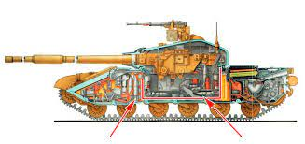
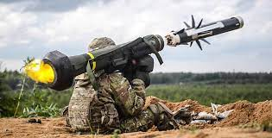
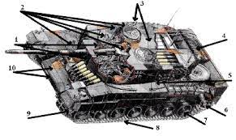
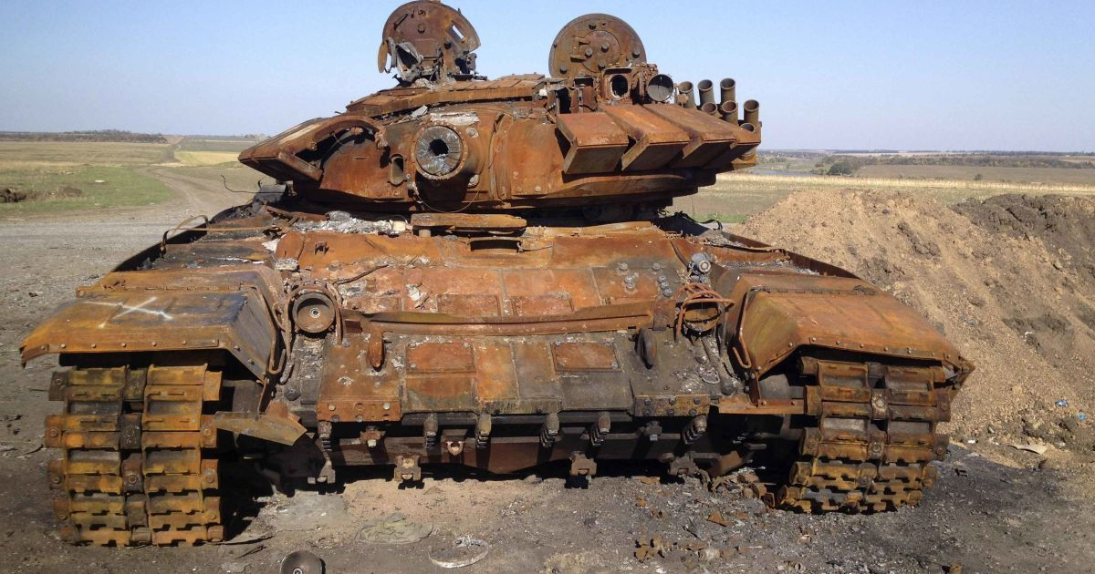
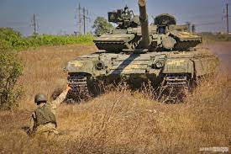
Кулеметник (стрілець) і снайпер у боротьбі з танками зосереджують свій вогонь на їх приладах прицілювання і спостереження. У разі виходу танка противника безпосередньо до позиції відділення він уражається реактивними протитанковими гранатами в борт або кормову частину. Екіпаж, який залишає уражений танк, знищується вогнем стрілецької зброї.

Slide 8
Відбиття атаки піхоти
З підходом піхоти противника на відстань 30-40 м відділення застосовує гранати. Противник, що увірвався на позицію відділення, знищується вогнем упритул, гранатами і в рукопашному бою. Розповсюдження противника траншеєю і ходом сполучення негайно затримується вогнем і швидким встановленням заздалегідь підготовлених рогаток, їжаків та інших переносних загороджень.
У ході оборонного бою БМП (БТР) веде вогонь самостійно і за командами (сигналами) командира відділення. У разі обходу або вклинення противника в оборону БМП (БТР) під прикриттям вогню відділення та аерозольних (димових) завіс займає запасну вогневу позицію і знищує його вогнем у фланг і тил. Зміна вогневих позицій здійснюється тільки за наказом командира взводу.
У разі пошкодження БМП (БТР) екіпаж за можливості продовжує вогнем знищувати противника, вживаючи одночасно заходи щодо усунення пошкодження. Екіпаж має право залишити БМП (БТР), якщо машина горить і всі вжиті для гасіння пожежі заходи виявилися безрезультатними. Під час залишення бойової машини екіпаж забирає закріплені за ним стрілецьку зброю, боєприпаси до неї і гранати, за можливості демонтує спарені кулемети (екіпаж БМП, крім того, ПТРК і ракети до нього), займає місце на позиції відділення і доповідає командиру відділення причину залишення машини.

Slide 9
Після відбиття атаки противника командир відділення повинен:
перевірити стан особового складу, озброєння і техніки;
організувати збір і надання медичної допомоги пораненим;
доповісти командиру взводу про результати бою (втратах особового складу, озброєння і техніки, наявності ракет і боєприпасів, палива та інших матеріальних засобів);
поповнити запас ракет і боєприпасів, інших матеріальних засобів;
вжити заходів щодо відновлення системи вогню, інженерних загороджень, обслуговування бойової машини;
підготувати відділення до відбиття повторних атак противника.

Slide 10
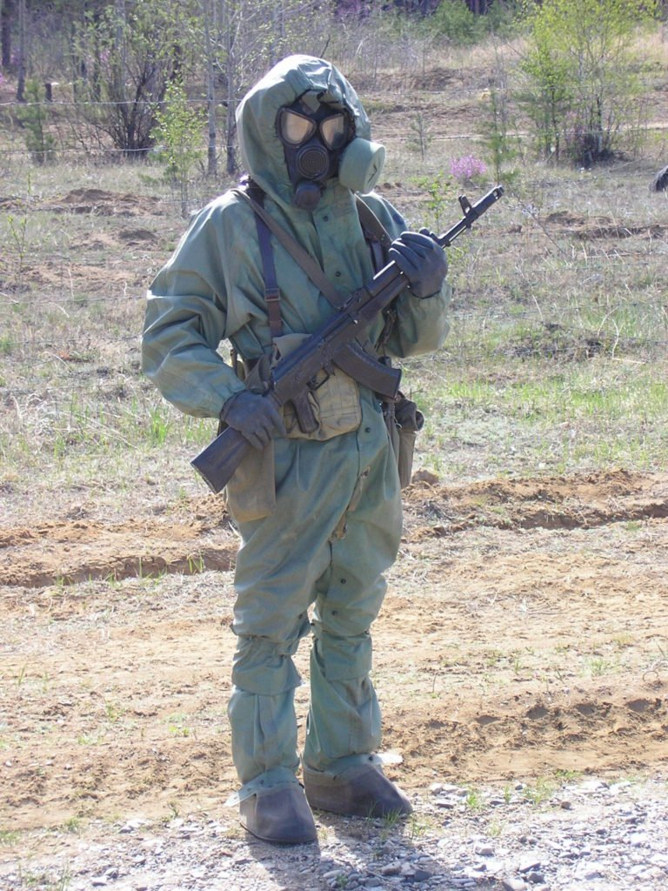
Дії під час застосування зброї масового ураження
З отриманням сигналу про безпосередню загрозу застосування противником ЗМУ весь особовий склад займає укриття, а у разі застосування противником хімічної зброї – негайно надягає засоби індивідуального захисту (у танках, БМП вмикається система колективного захисту).

Slide 11
Дії під час повітряного нальоту.
Під час повітряного нальоту дуже важливо не панікувати.
Якщо ви перебуваєте на відкритій ділянці, ляжте ниць і не дивіться вгору.
Переповзайте в укриття, якщо воно поруч. Не біжіть — різкий рух обов’язково приверне увагу пілота.
Пам’ятайте, що гвинтокрил спочатку робить поворот (у разі занадто малої висоти польоту для стрільби — піднімається), потім відкриває вогонь.
Якщо ви потрапили під повітряний наліт на відкритій місцевості,
то:
- ведіть груповий вогонь із усієї наявної зброї й намагайтеся створити зону загороджувального вогню прямо за курсом літака перед ним.
- намагайтеся зайняти укриття у вирві від вибуху або за товстим деревом;
- не збивайтеся в юрбу — розосередьтеся. Якщо вам доводиться бігти, не біжіть прямо за курсом літака, біжіть під кутом.

Slide 12
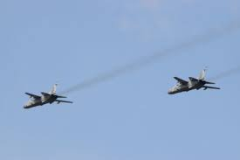
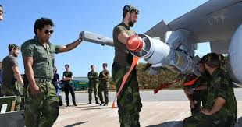
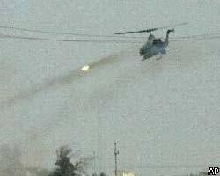
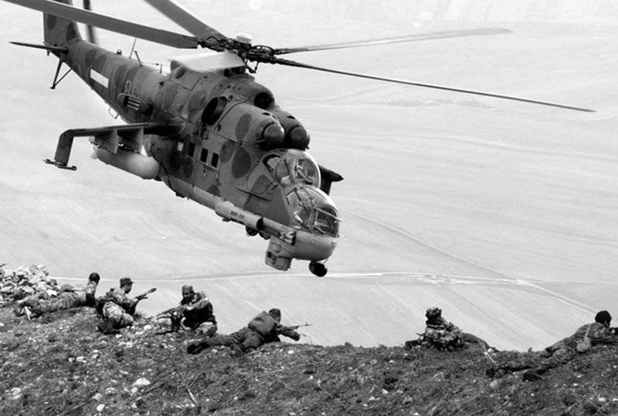

Slide 13
Дякуємо за увагу!

